Slide 1
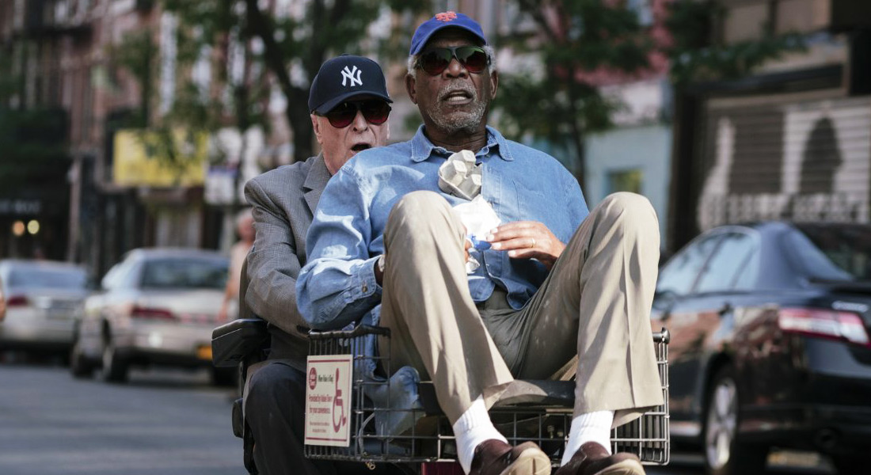

Komunikácia s geriatrickým pacientom
Mária Kušnírová

Slide 2
„Je to malý krok pre človeka, ale veľký skok pre ľudstvo“.
– Neil Armstrong

Slide 3

Komunikácia
Pochádza z latinského slova communicare = robiť spoločným.

Slide 4
Špecifiká komunikácie seniorov
Starší človek reaguje pomalšie, čo znamená komunikačný problém s mladšími ľuďmi, ktorí sú často netrpezliví a uponáhľaní.
Poruchy pamäte zhoršujú komunikáciu seniorov tak, že si nemôžu spomenúť na niektoré situácie, mená, názvy, čísla.
Typickým znakom je opakovanie už povedaného.
V dôsledku problémov so sluchom vkladajú seniori do komunikácie veľa úsilia, no i tak sa môže stať, že správne neporozumejú a reagujú neprimerane danej situácií.
Seniori veľmi často komunikujú s ostatnými ľuďmi pomocou telesných problémov a týmto spôsobom sa snažia upútať pozornosť.

Slide 5
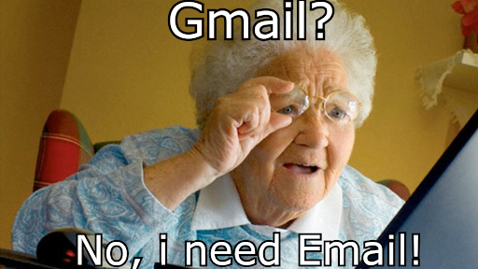
Špecifiká komunikácie seniorov
Problémom je aj komunikácia vo väčšej skupine ľudí. Senior tu musí vynakladať veľké úsilie, hluk a šum komplikuje počutie staršieho človeka, ten vždy nie je schopný vnímať všetko povedané a obáva sa opakovane pýtať, preto sa radšej stiahne do pasivity.

Slide 6
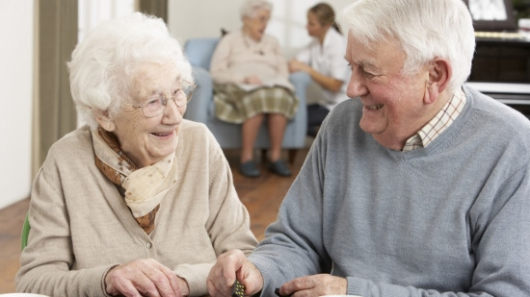
Štandardné zásady komunikácie
Dôstojnosť
Pristupovať s rešpektom a úctou
Vyhýbať sa predčasnému hodnoteniu
Individuálny prístup
Orientácia na aktuálne potreby
Zdôrazniť podstatné myšlienky
Zhrnúť základné informácie

Slide 7
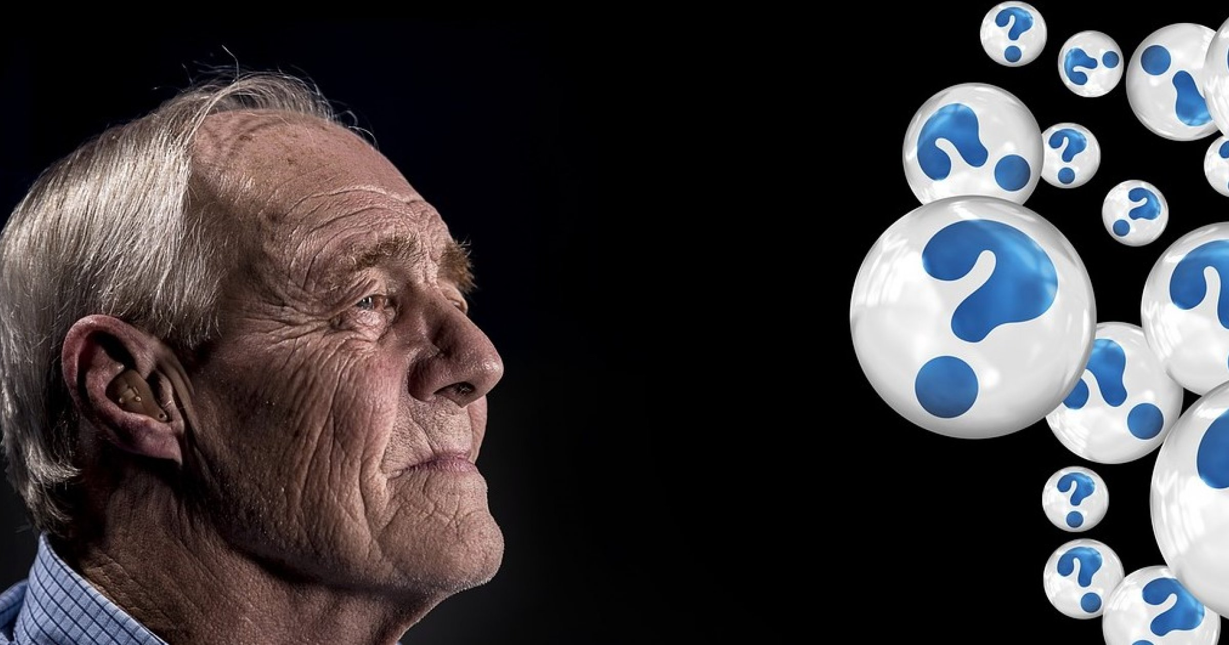
Štandardné zásady komunikácie
Hovoriť zrozumiteľne
Dostatočne artikulovať
Hovoriť pomalšie
Komunikovať s kľudom
Hovoriť nahlas, ale nekričať
Dať pacientovi priestor na spätnú väzbu
Opakovať, ak pacient nerozumie

Slide 8
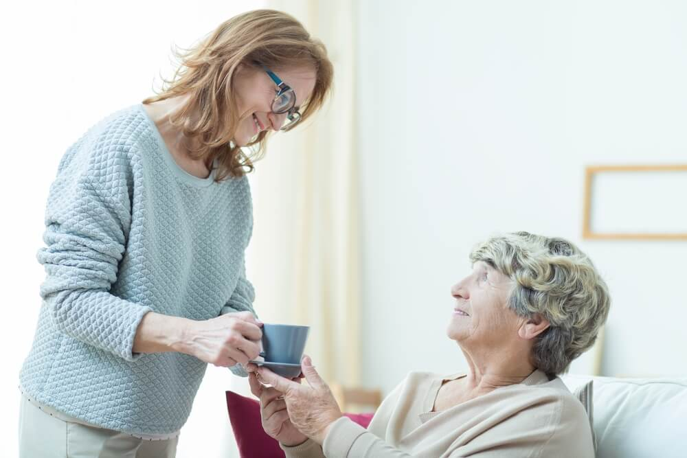
Štandardné zásady komunikácie
Dôležité informácie pacientovi čitateľne zapísať odpovedajúcou veľkosťou písma
Nevnucovať svoj názor, ale využívať vhodnú argumentáciu a logické formulácie podporujúce náš názor a postoj
Byť trpezlivý!
Načúvať!

Slide 9
Elderspeak
Vychádza zo stereotypov nereálneho hodnotenia seniorov a ich schopností - seniori sú často považovaní za menej kompetentných, z toho dôvodu mladšie osoby v komunikácii s nimi využívajú jednoduchší komunikačný štýl so zmenou emocionálneho tónu reči a zmenou ďalších paralingvistických a nonverbálnych prvkov komunikácie.
Využíva väčšina personálu starajúca sa o seniorov, často nevedome.
Štýl reči a komunikácie, ktorá zlyháva a nevedie k dosahovaniu cieľov podpory klientov a má potenciálne negatívny efekt.
Kalvach (2006) definuje elderspeak ako anglické označenie pre eticky nevhodné hovorenie o starých ľuďoch a s nimi.

Slide 10
Elderspeak
Hlavné charakteristiky elderspeaku podľa Caporaela (1981) sú:
                spomalenie rečového tempa
                zvýšený tón hlasu
                zdôraznená intonácia
                častejšie opakovanie
                jednoduchší slovník a gramatika ako v normálnej reči dospelých
Príklad: rečové vzorce zahrňujúce prílišné zjednodušovanie, nadmerné objasňovanie situácii, zjednodušené vetné skladby, ponižujúci tón, povrchnosť komunikácie, detská reč, nadmerná mimika, neudržanie očného kontaktu, obmedzenie haptických kontaktov.

Slide 11
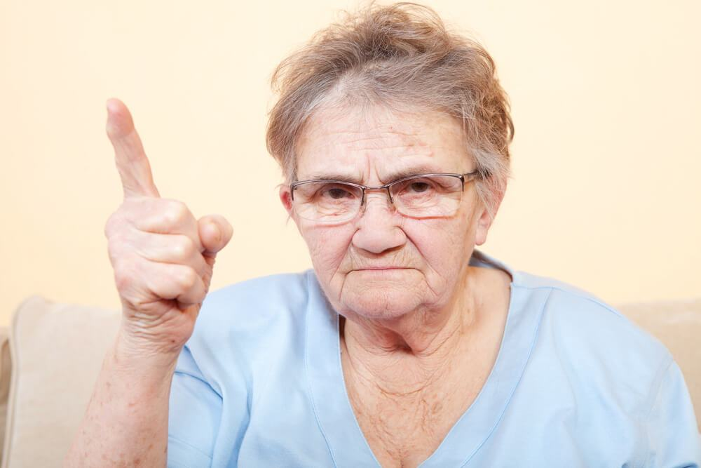
NIE SOM HLUCHÁ!

Slide 12
Bariéry v komunikácii
Interné bariéry – vyplývajú zo schopností jedinca, jeho prežívania a zdravotného stavu
Externé bariéry – dané vonkajším prostredím, jeho usporiadaním atď.
Obava z neúspechu
Negatívne emócie
Bariéry postoja
Nepripravenosť
Fyzické nepohodlie, choroba
Vyrušenie ďalšou osobou
Hluk, šum
Vizuálne rozptyľovanie
Neschopnosť načúvať
Komunikačné zahltenie

Slide 13
Bariéry v komunikácii
Interné bariéry – vyplývajú zo schopností jedinca, jeho prežívania a zdravotného stavu
Externé bariéry – dané vonkajším prostredím, jeho usporiadaním atď.
Anatomické a fyziologické zmeny v priebehu starnutia
Zmeny psychických funkcii
Zmeny v kognitívnej oblasti
Zhon okolia
Krátky časový limit

Slide 14
5 rád na záver...
https://www.youtube.com/watch?v=xWJq1SvgWQ0
Komunikujme so staršími ľuďmi tak, ako chceme, aby druhí komunikovali s našimi blízkymi alebo s nami, keď nebudeme najmladší.
Vážme si starších. Dosiahli rovnaké vzdelanie a vyššie bez vymožeností dnešnej modernej doby.
Starších nehodnoťme predčasne a neodsudzujme. Nevlastníme patent na rozum a nevieme, čím všetkým si prešli.
To, že je niekto starší a potrebuje viac času neznamená, že je mentálne zaostalý.
Buďme trpezliví. Nikdy nevieme ako budeme fungovať a čoho budeme schopní, keď budeme starší.

Slide 15
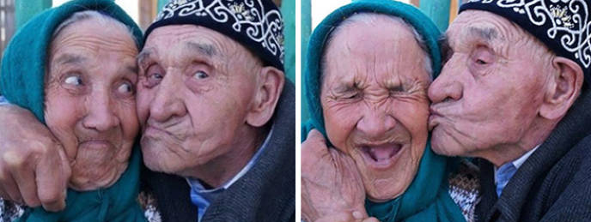
Všetci sme trochu divní. A život je trochu divný. A keď nájdeme niekoho, ktorého podivnosť je kompatibilná s našou, pripojíme sa k nim a upadneme do vzájomnej uspokojujúcej podivnosti – volá sa to láska – pravá láska.
Robert Fulghum

